Slide 1
Муниципальное дошкольное образовательное учреждение
«Детский сад № 276 Тракторозаводского района Волгограда»
Многофункциональное игровое пособие
Шумовые кубики
Авторы:
Леонтьева Анна Александровна, воспитатель
Панина Татьяна Валерьевна, воспитатель
Яковлева Светлана Александровна, старший воспитатель

Slide 2
Актуальность
У ребенка, с момента его появления на свет, присутствует врожденный интерес к миру звуков. С давних времен родители клали в колыбель разнообразные игрушки, которые непременно имели свой «голос». Их сейчас называют погремушками. Младенцы, кроме манипулирования, прислушивались к звукам, которые она издает. Так, ребенок, посредствам экспериментирования со звучащими предметами начинает познавать мир.
В повседневной жизни мы окружены звуками и шумами. Они помогают понять все, что происходит вокруг нас. Звуки может издавать любой предмет, природный объект или человек.
Прослушивание звуков и шумов позволяет развить у ребенка слуховую память, концентрацию внимания, умение дифференцировать звуки и шумы громкие, тихие.
В связи с этим нами было разработано методическое многофункциональное пособие «Шумовые кубики».

Slide 3
Цель - развитие слуховой памяти, умение различать и дифференцировать шумы, развитие логики, тренировка концентрации внимания. Косвенно происходит подготовка к музыкальным занятиям, к работе в тишине.

Slide 4
Задачи:
Образовательные:
Формировать умение различать и дифференцировать шумы;
Закреплять знание основных цветов;
Закреплять знание программных русских народных сказок;
Развивающие:
развитие слухового восприятия и дифференциация шумовых различий; тренировка моторики, развитие слухового внимания и памяти, подготовка к восприятию музыки.
Развивать психические процессы: внимание, память, восприятие, воображение, стимуляция мыслительных операций;
Развивать слуховую память и речь;
Развивать умение концентрировать внимание;
Развивать логическое мышление;

Slide 5
Воспитывающие:
Мотивировать детей на сосредоточенность правильного решения
Вызывать активный интерес детей к участию в игре.

Slide 6
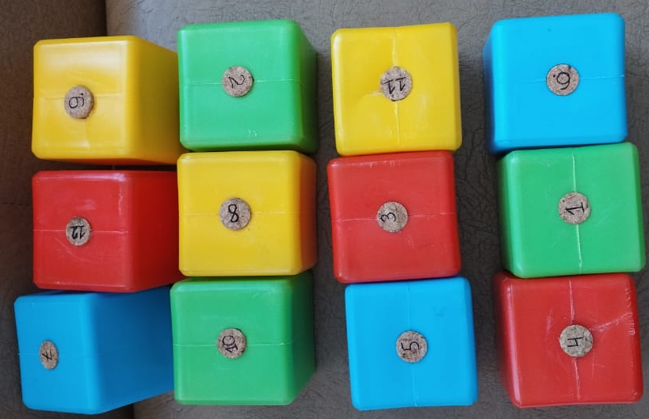
Пособие состоит из:
Пластмассовые кубики 12 шт. наполненные различным материалом

Slide 7
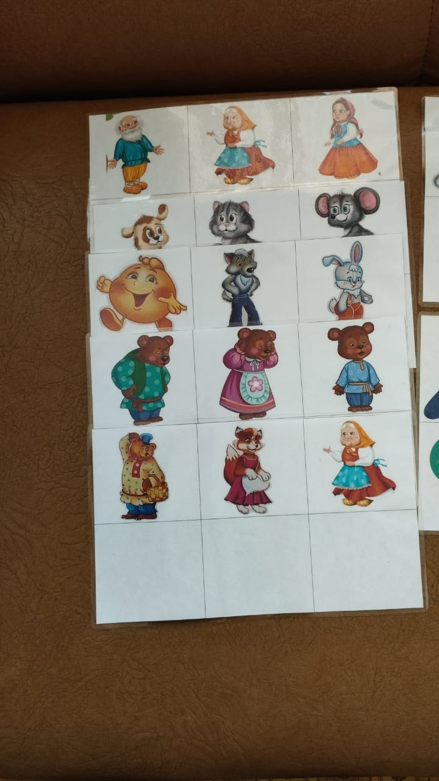
Набор карточек с изображением сказочных героев (Репка, Колобок, Три медведя)

Slide 8
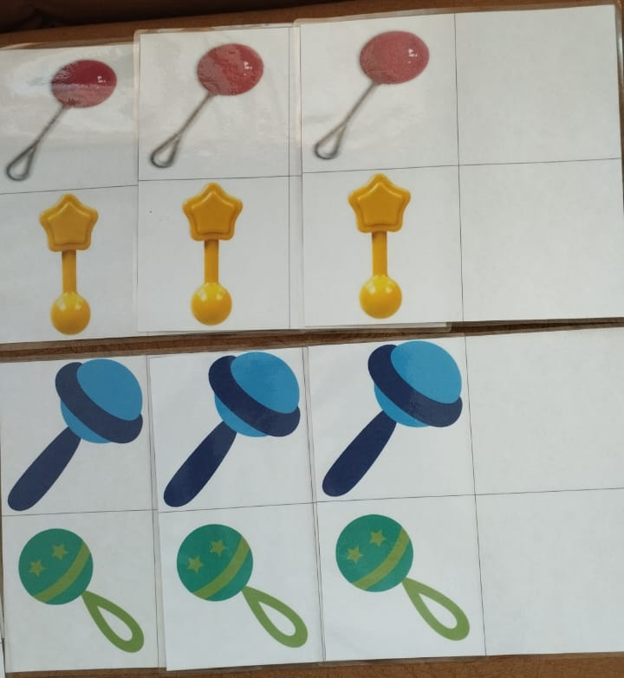
Набор карточек с изображением погремушек разного цвета.

Slide 9
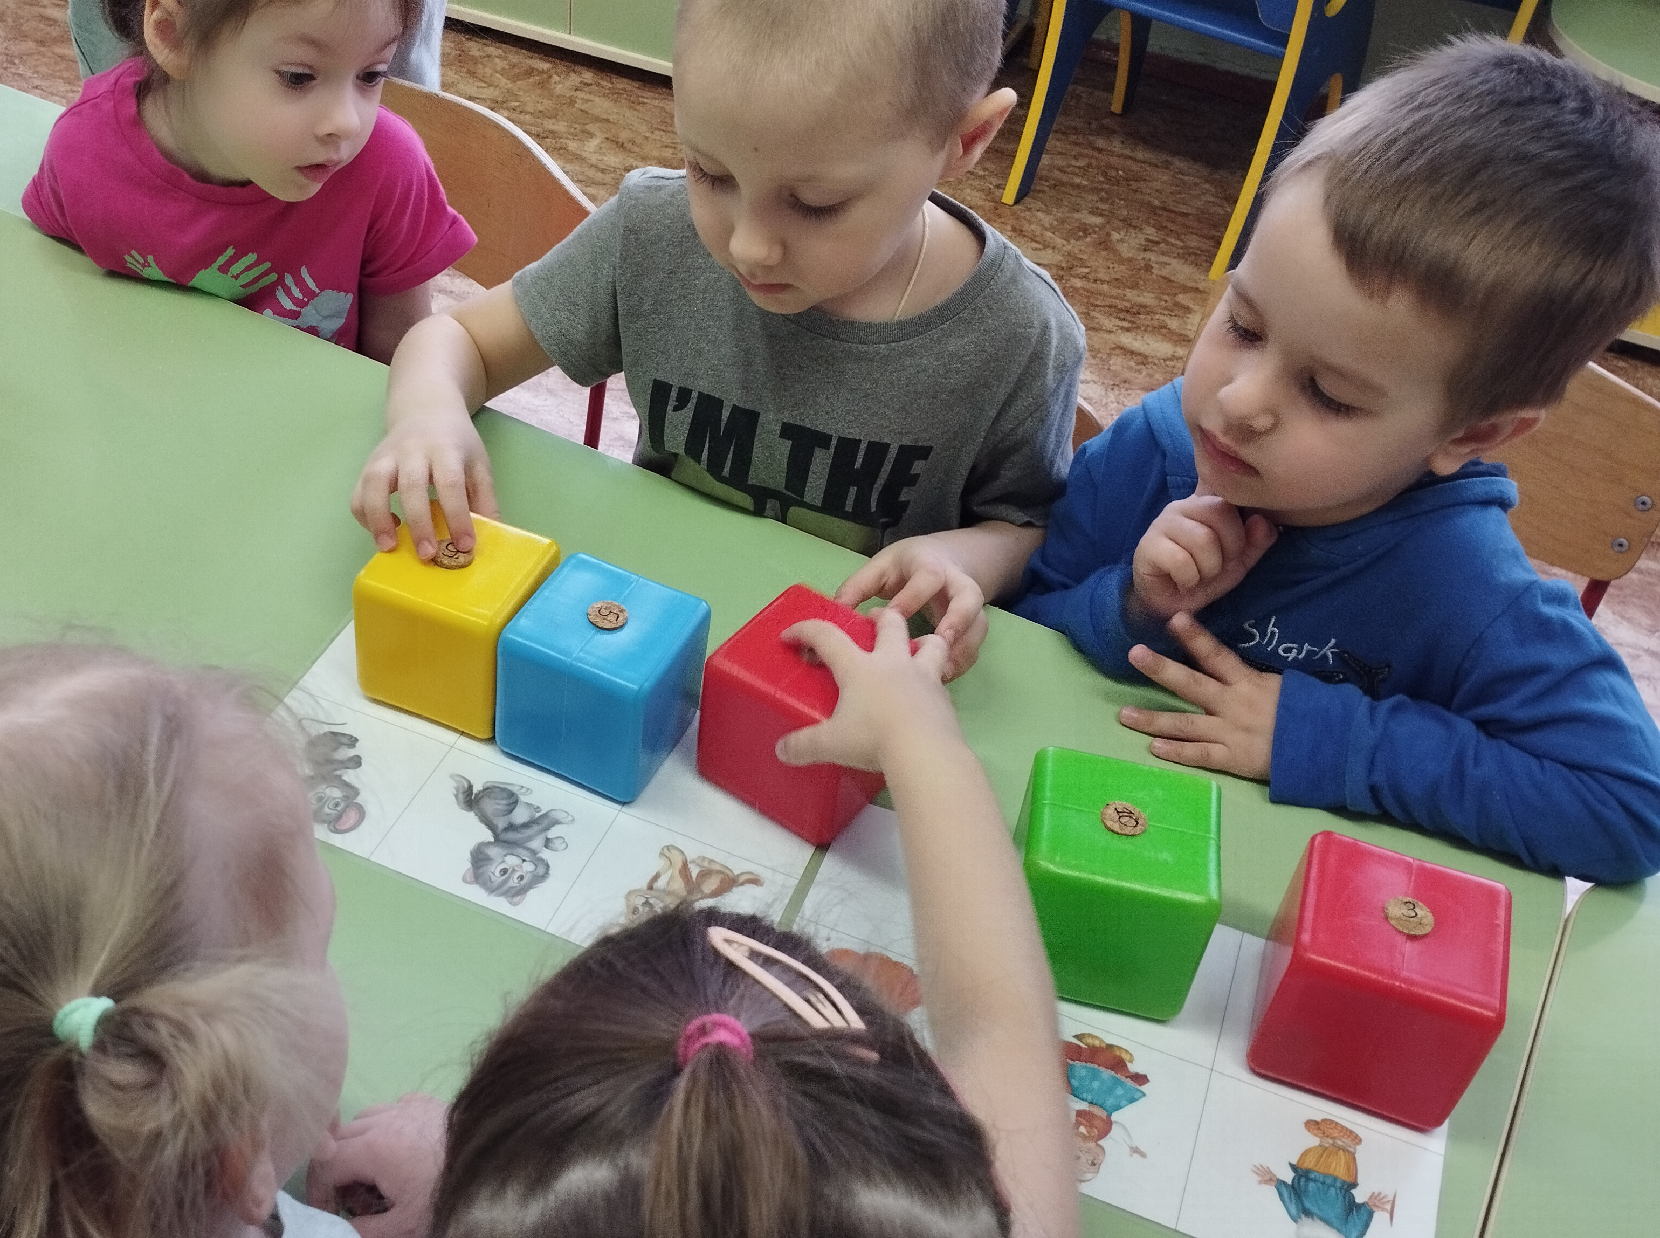
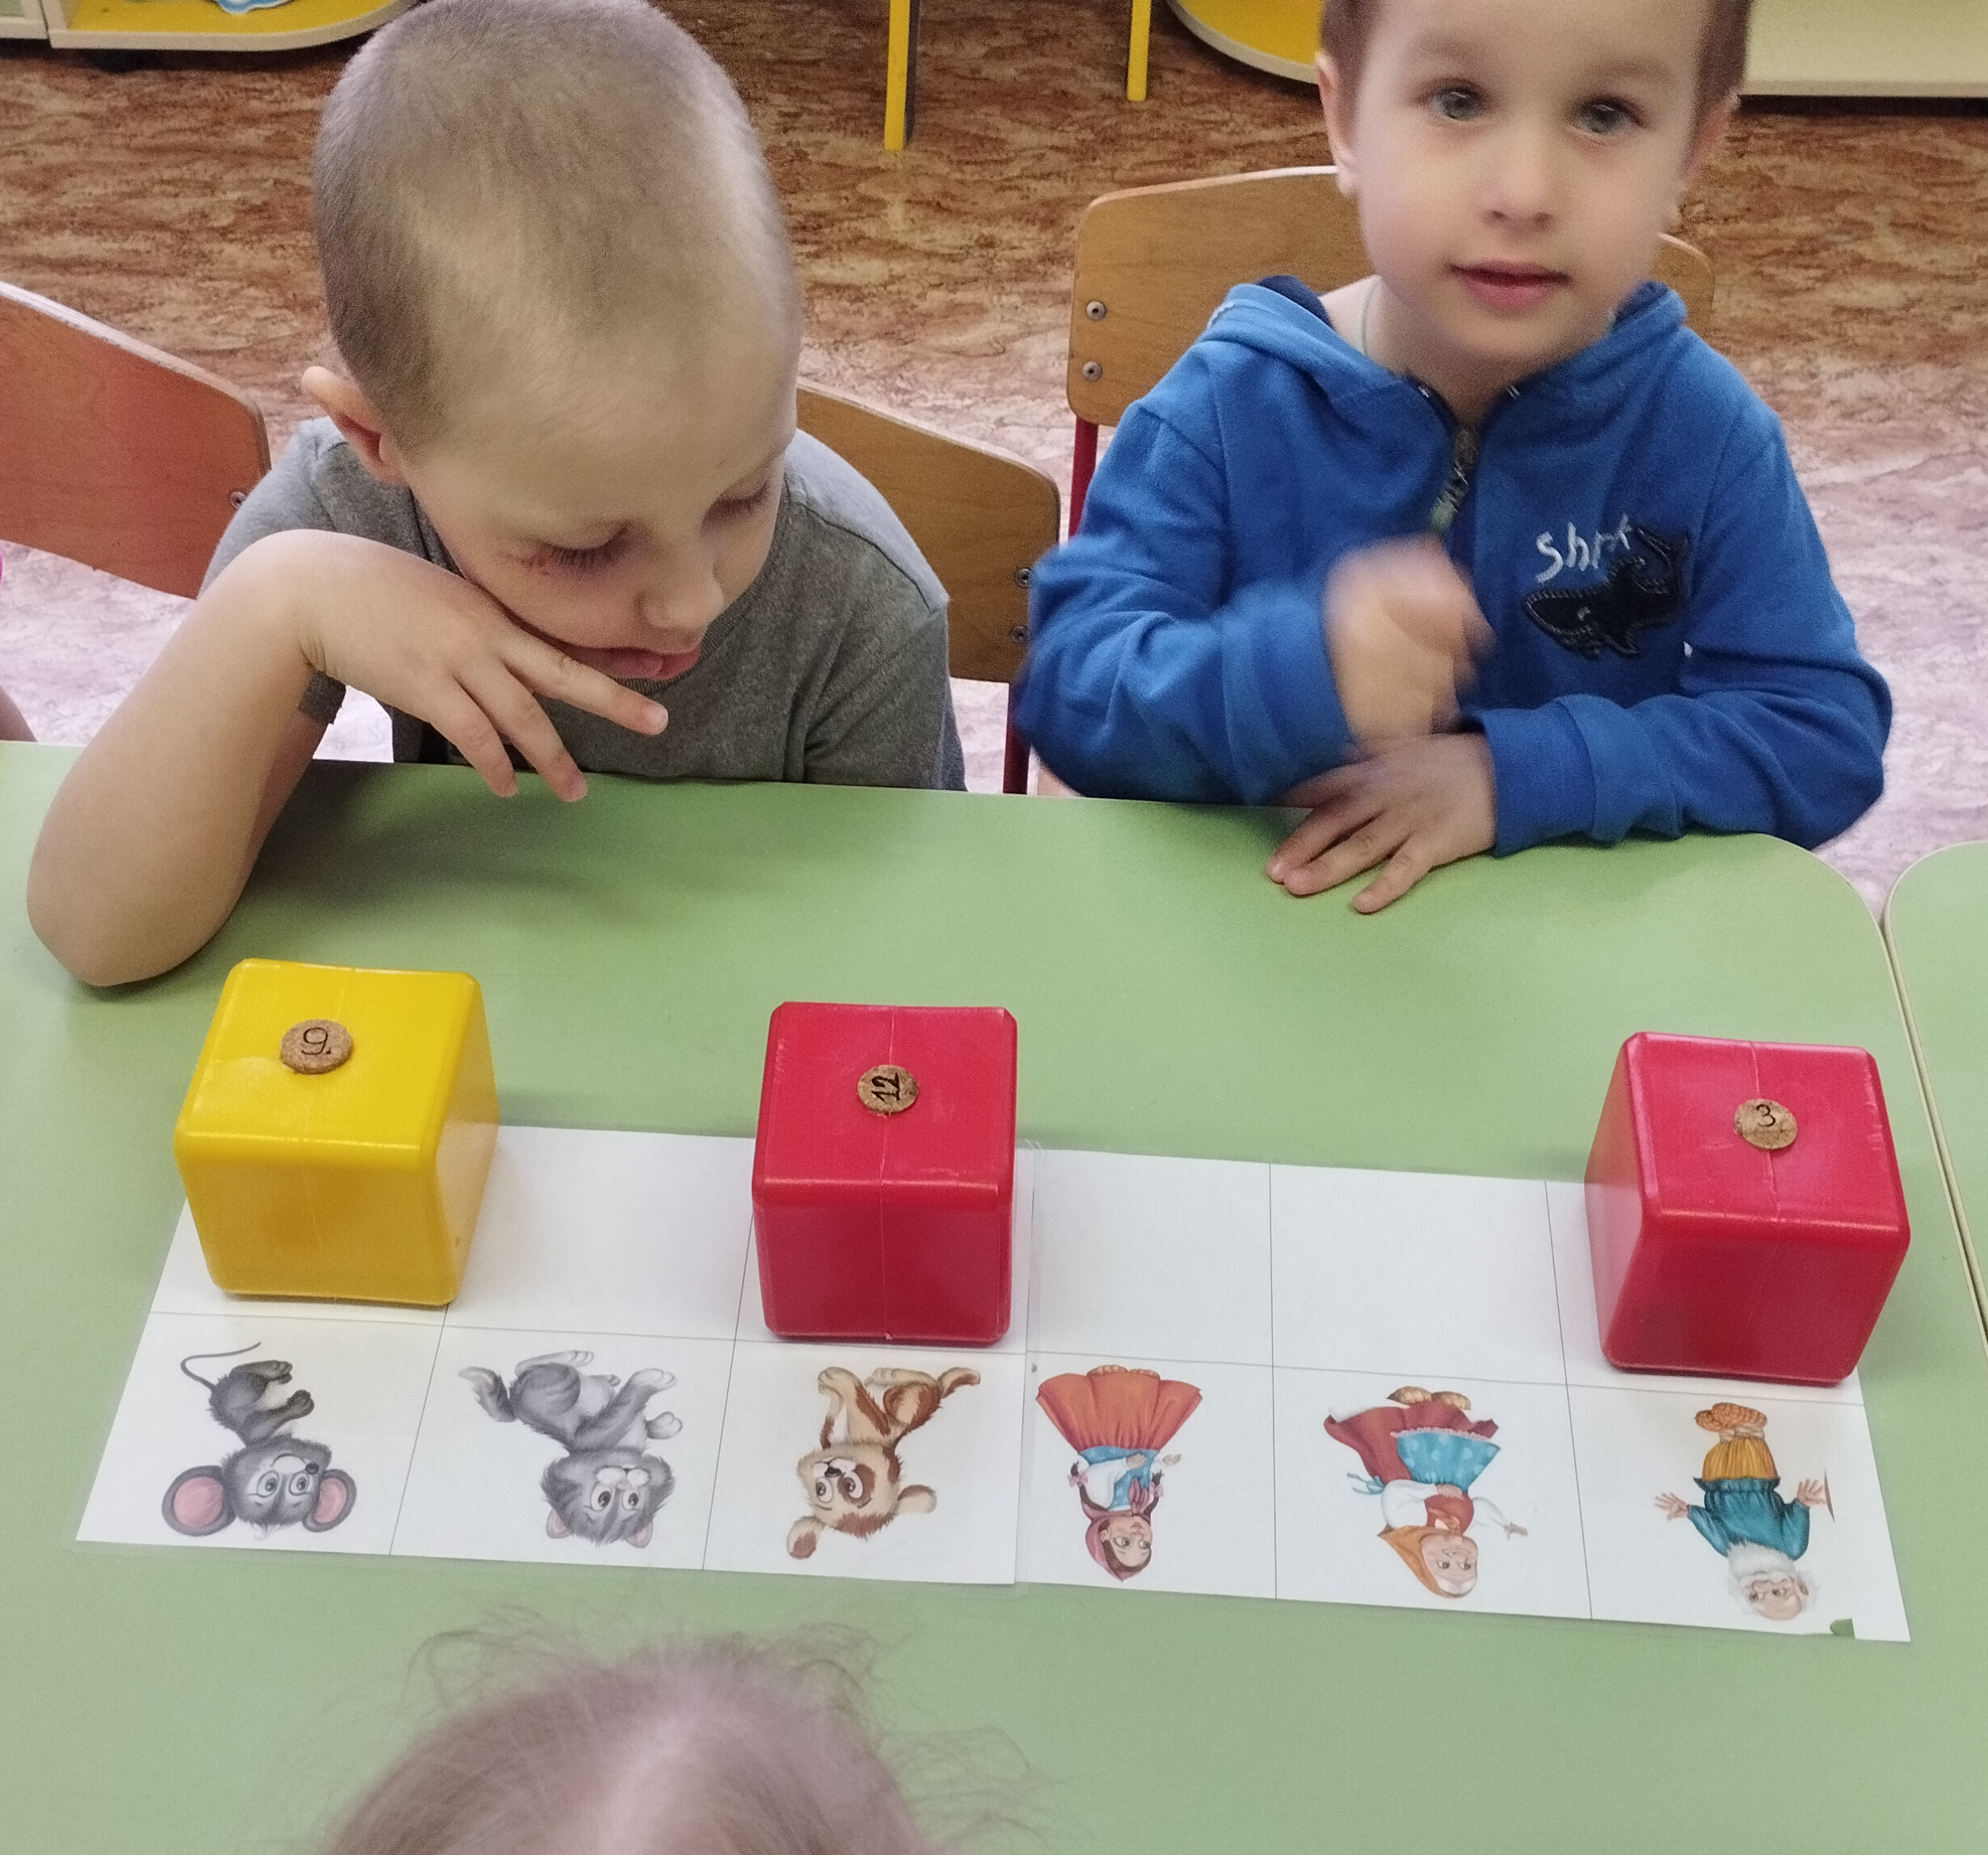
Игры
Звуковое лото
Задача педагога: развивать слуховое внимание, воображение, умение детей соотносить картинку с озвученным предметом.
Задача ребенка: Взрослый предлагает ребенку слушая кубик определить какому сказочному герою подходит этот звук. Ребенок должен поставить подходящий по его мнению звучащий кубик на пустое поле напротив сказочного героя.

Slide 10
Найди услышанный звук
Задача педагога: развивать слуховое внимание, слуховую память.
Задача ребенка: Взрослый предлагает ребенку закрыть глаза и послушать, как шумит кубик. Затем, открыв глаза, ребенок должен эмпирическим путем найти кубик с услышанным звуком.

Slide 11
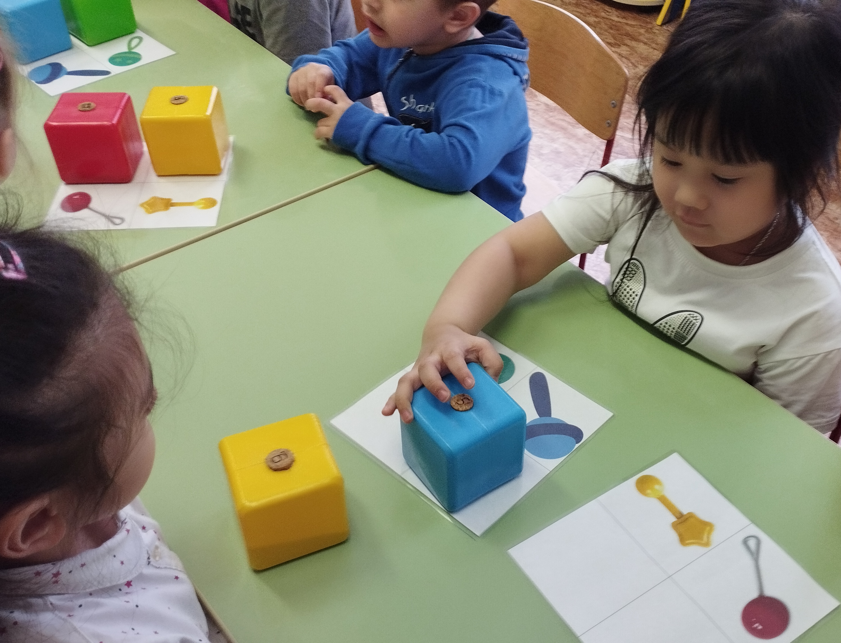
Найди погремушку
Задача педагога: развивать умение дифференцировать основные цвета.
Задача ребенка: Взрослый предлагает ребенку разложить напротив изображения погремушки определенного цвета в пустое поле кубик с соответствующим цветом. Ребенок должен соотнести цвет кубика с цветом погремушки и поставить кубик на пустое поле напротив соответствующей погремушки.

Slide 12
Громкий-тихий
Задача педагога: развитие слухового восприятия разных шумов, подготовка сенсорной базы к введению понятий громкий - тихий, громче чем, самый громкий и т.д.
Задача ребенка:
а) Взрослый выбирает из кубиков с самым тихим, самым громким и промежуточным шумом. Он ставит их друг рядом с другом на стол. Взрослый предлагает ребенку составить ряд, начиная с самого тихого шума до самого громкого.
«Дай мне кубик с тихим шумом!»
«Дай мне кубик с громким шумом!" Перед ответом ребенок проверяет шумы кубиков, снова сотрясая их. «Какой этот шум? Какой тот шум?»

Slide 13
Громкий-тихий
б) Взрослый выбирает другую пару и говорит: «Дай мне из этих двух кубиков с громким шумом». Отсюда ребенок должен узнать относительность понятий громкий - тихий. Он ставит кубики друг рядом с другом напротив всех остальных и повторяет упражнение. Громкий - громче - самый громкий. Тихий - тише - самый тихий. Взрослый выбирает кубики с тремя самыми громкими шумами. Он трясет оба кубики по очереди и говорит: «Этот громкий!». Он оставляет кубик с более тихим шумом в сторону. Теперь он сравнивает первый кубик с остальными двумя и говорит: «Этот громче. Этот самый громкий!» Подобным же образом вводятся понятия: тихий - тише - самый тихий. Громче, чем - тише, чем. Взрослый выбирает три кубика. Он сравнивает средний шум с двумя другими шумами. Он говорит: «Этот громче, чем этот. Этот тише, чем этот».
Контроль над ошибками:
-построение ряда от громкого к тихому шуму;
-построение ряда от тихого к громкому шуму;
-построение ряда, начиная со среднего шума;
-в ряду два кубика меняются местами друг с другом.
Ребенок должен найти ошибку и восстановить нарушенный порядок.

Slide 14
Громко-тихо
Задача педагога: развитие слухового восприятия разных шумов, подготовка сенсорной базы к введению понятий громкий - тихий, громче чем, самый громкий и т.д.
Задача ребенка: Взрослый предлагает определить шумы по критериям «громко-тихо».
Кубики раздают шести детям. Ребенок, у которого кубик с самым громким шумом, встает. Ребенок, шум кубика которого несколько тише, встает рядом. Упражнение продолжается, пока не будет таким образом выстроен весь ряд.

Slide 15
Где шумит?
Задача педагога: развитие слухового восприятия, определить направления звука.
Задача ребенка: Взрослый просит закрыть глаза и пошуметь сзади, справа, слева, а затем спросить откуда исходил шум. «Откуда доносится звук?» Дети по очереди издают звук шумовыми кубиками, остальные слушают, закрыв глаза. Затем, не открывая их, показывают рукой, где, по их мнению, находится источник звука. Открыв глаза, проверяют себя.

Slide 16
Методические указания
Пособие можно использовать как в подгрупповой (до 10 человек), так и в индивидуальной работе с детьми;

Slide 17
Спасибо за внимание

